Slide 1
DÖRTYOL GEVHER NESİBE MESLEKİ VE TEKNİK ANADOLU LİSESİ
HOŞGELDİNİZ
Kuzuculu Mah. Sönmez Sok.No:28 Dörtyol/Hatay

Slide 2
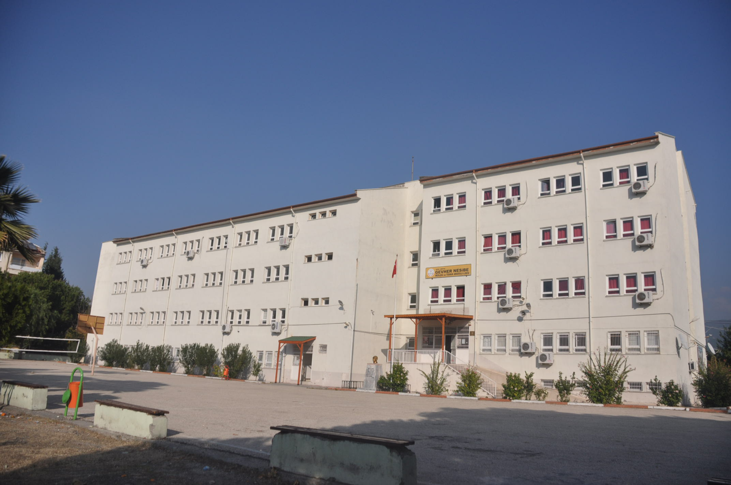
www.dortyolgevhernesibe.meb.k12.tr
www.dortyolgevhernesibe.meb.k12.tr

Slide 3
SAYISAL BİLGİLER
www.dortyolgevhernesibe.meb.k12.tr
2019-2020 Eğitim Öğretim Yılı
597 Öğrenci
36 Öğretmen
SINIFLARIMIZ:
9/A - 9/B - 9/C - 9/D - 9/E – 9/F
10/A - 10/B - 10/C - 10/D
11/A - 11/B - 11/C –
12/A - 12/B - 12/C - 12/D - 12/E - 12/F

Slide 4
OKULDAKİ ALANIMIZ
www.dortyolgevhernesibe.meb.k12.tr
SAĞLIK HİZMETLERİ

Slide 5
DALLARIMIZ
www.dortyolgevhernesibe.meb.k12.tr
OKULUMUZDAKİ;
HEMŞİRE YARDIMCILIĞI
EBE YARDIMCILIĞI
SAĞLIK BAKIM TEKNİSYENLİĞİ

Slide 6
Hemşire Yardımcısı Olarak Mezun Olacakların Görev Tanımı;
www.dortyolgevhernesibe.meb.k12.tr
Hasta odasının düzenini ve temizliğinin yapılmasını sağlar,
Hastanın yatağını yapar,
Hastanın tedavi planında yer alan ve hemşirenin uygun gördüğü oral ilaçları hastaya verir,
Hastanın beslenme programına uygun olarak beslenmesine yardımcı olur.

Slide 7
Ebe Yardımcısı Olarak Mezun Olacakların Görev Tanımı;
www.dortyolgevhernesibe.meb.k12.tr
Doğum sırasında gebenin doğum ağrısı ve doğum korkusuyla başa çıkmasına yardımcı olur.
Doğum sonrası dönemde; anneye bebek bakımı ve emzirme konusunda yardımcı olur, anne ve bebeğin genel sağlık durumunda fark ettiği değişiklikleri ebeye bildirir.
Sadece KIZ Öğrenciler Seçebilir!...

Slide 8
Sağlık Bakım Teknisyeni Olarak Mezun Olacakların Görev Tanımı;
www.dortyolgevhernesibe.meb.k12.tr
Çalıştığı ünitenin kullanıma hazır bulundurulmasında görev alır.
Hastaların muayene, tetkik ve tedavi için hazırlanmasına, tıbbi işlem öncesinde elbiselerinin değiştirilmesine ve işlem sonrasında giyinmesine yardım eder.

Slide 9
Mezunlarımızın İş Alanları
www.dortyolgevhernesibe.meb.k12.tr
Kamu ve özel sağlık kurum ve kuruluşlarında,
Yataklı ve yataksız sağlık kuruluşları,
Devlet Hastaneleri,

Slide 10
Mezunlarımızın İş Alanları
www.dortyolgevhernesibe.meb.k12.tr
Özel Hastaneler,
Doğumevleri,
Üniversite Hastanelerinin Servis ve acil servisleri…

Slide 11
Okulumuzdan Mezun Olan Öğrencilerin Yükseköğretim Ön Lisans Programlarına Ek Puanla yerleşebilecekleri Bölümler;
www.dortyolgevhernesibe.meb.k12.tr
Laborant ve Veteriner Sağlık
Laboratuvar Teknolojisi
Nükleer Teknoloji ve Radyasyon Güvenliği
Nükleer Tıp Teknikleri
Odyometri
Optisyenlik
Ortopedik Protez ve Ortez
Otopsi Yardımcılığı
Patoloji Laboratuvar Teknikleri
Perfüzyon Teknikleri
Podoloji
Radyoterapi
Sağlık Bilgi Sistemleri Teknikerliği
Sağlık Kurumları İşletmeciliği
Sağlık Turizmi İşletmeciliği
Tıbbi Dokümantasyon ve Sekreterlik
Tıbbi Görüntüleme Teknikleri
Tıbbi Laboratuvar Teknikleri
Tıbbi Tanıtım ve Pazarlama
Yaşlı Bakımı
Acil Durum ve Afet Yönetimi
Ağız ve Diş Sağlığı
Ameliyathane Hizmetleri
Anestezi
Biyokimya
Biyomedikal Cihaz Teknolojisi
Çevre Koruma ve Kontrol
Çevre Sağlığı
Çocuk Gelişimi
Çocuk Koruma ve Bakım Hizmetleri
Denizci Sağlığı
Diş Protez Teknolojisi
Diyaliz
Eczane Hizmetleri
Elektronörofizyoloji
Engelli Bakımı ve Rehabilitasyon
Evde Hasta Bakımı
Fizyoterapi
İlk ve Acil Yardım
İnsan Kaynakları Yönetimi
İş Sağlığı ve Güvenliği
İş ve Uğraşı Terapisi

Slide 12
Okulumuzdan Mezun Olan Öğrencilerin Sınavla Yerleşebilecekleri 4 Yıllık Lisans Bölümler Ek puan, 30.03.2012 tarihi itibarıyla bir mesleğe yönelik program uygulayan ortaöğretim kurumlarından mezun olan veya belirtilen tarih ve öncesinde öğrenim görmekte olan öğrenciler için uygulanacaktır. İlgili ortaöğretim kurumun bu tarihten sonra kayıt olan adaylar için uygulanmaz.
www.dortyolgevhernesibe.meb.k12.tr
Afet Yönetimi,
Odyoloji,
İş Sağlığı,
Ergoterapi,
Dil ve Konuşma Terapisi
Gerantoloji
Hemşirelik,
Fizyoterapi,
Sosyal Hizmet,
Beslenme ve Diyetetik,
Sağlık Yönetimi,
Ebelik,
Çocuk Gelişimi,

Slide 13
www.dortyolgevhernesibe.meb.k12.tr
12.Sınıfta mesleki eğitimini Sağlık Bakanlığı’na bağlı kurumlarda yapmaktayız.

Slide 14
12.Sınıf Öğrencilerimizin İşletmelerde Mesleki Eğitimleri

Slide 15
12.Sınıf Öğrencilerimizin İşletmelerde Mesleki Eğitimleri
www.dortyolgevhernesibe.meb.k12.tr

Slide 16
12.Sınıf Öğrencilerimizin İşletmelerde Mesleki Eğitimleri
www.dortyolgevhernesibe.meb.k12.tr

Slide 17
12.Sınıf Öğrencilerimizin İşletmelerde Mesleki Eğitimleri
www.dortyolgevhernesibe.meb.k12.tr

Slide 18
12.Sınıf Öğrencilerimizin İşletmelerde Mesleki Eğitimleri
www.dortyolgevhernesibe.meb.k12.tr

Slide 19
LABORATUVARLARIMIZ
www.dortyolgevhernesibe.meb.k12.tr

Slide 20
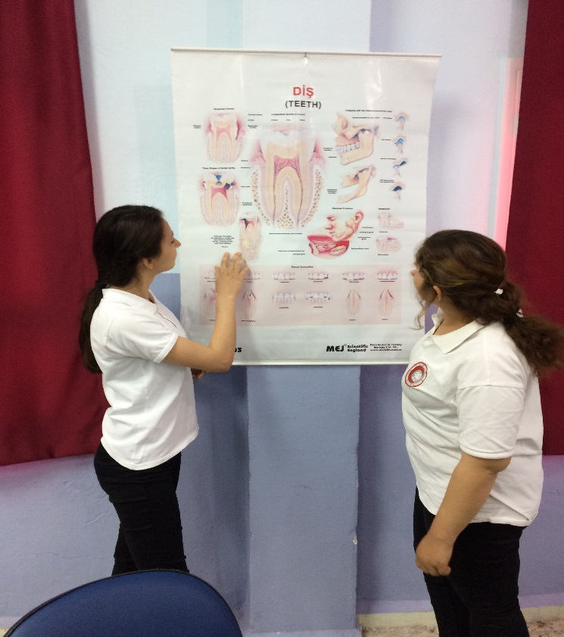
LABORATUVARLARIMIZ
www.dortyolgevhernesibe.meb.k12.tr

Slide 21
www.dortyolgevhernesibe.meb.k12.tr
LABORATUVARLARIMIZ

Slide 22
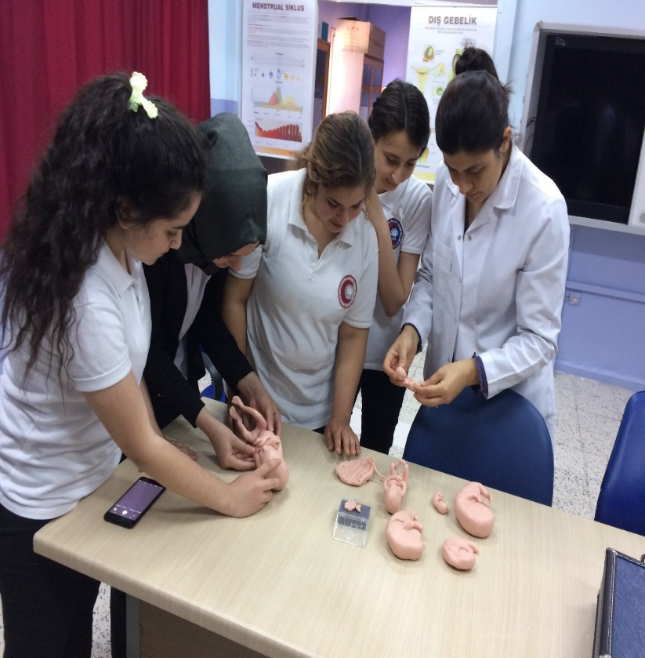
www.dortyolgevhernesibe.meb.k12.tr
LABORATUVARLARIMIZ

Slide 23
LABORATUVARLARIMIZ
www.dortyolgevhernesibe.meb.k12.tr

Slide 24
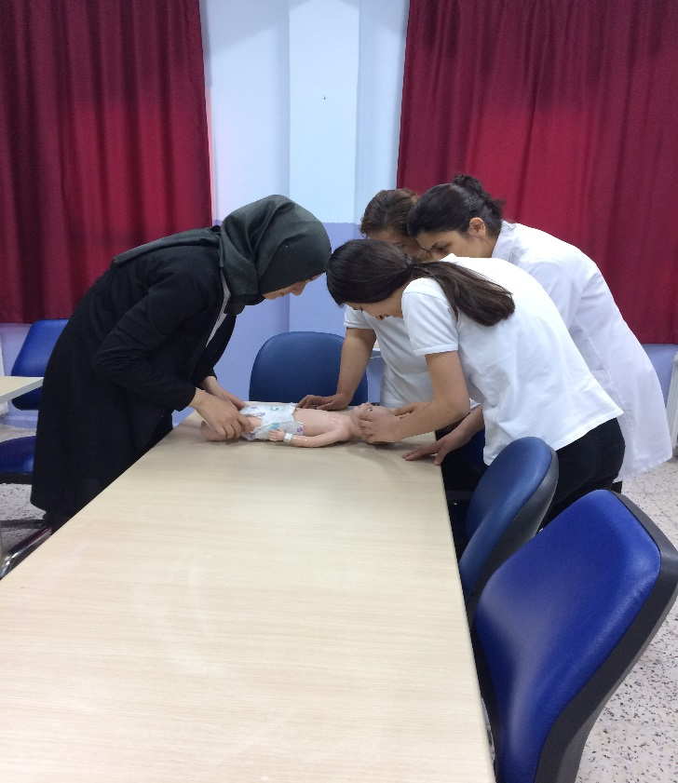
www.dortyolgevhernesibe.meb.k12.tr
LABORATUVARLARIMIZ

Slide 25
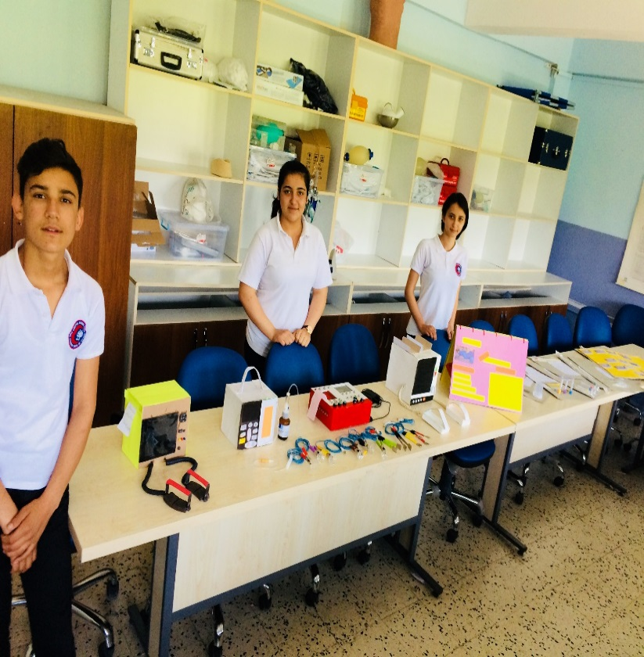
www.dortyolgevhernesibe.meb.k12.tr
LABORATUVARLARIMIZ

Slide 26
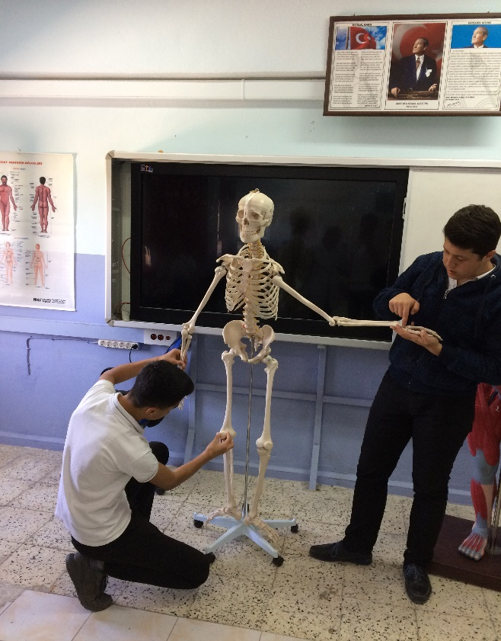
LABORATUVARLARIMIZ
www.dortyolgevhernesibe.meb.k12.tr

Slide 27
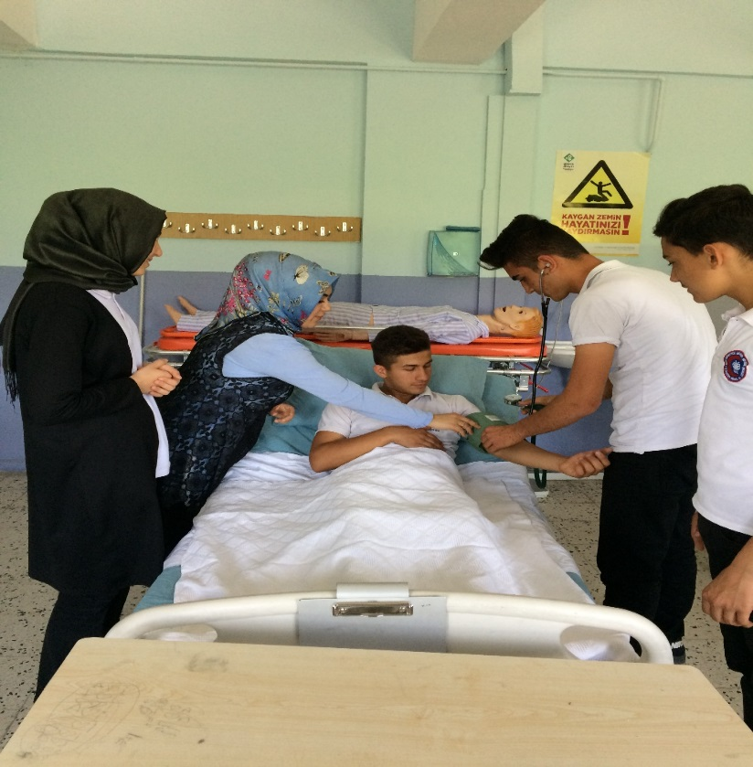
www.dortyolgevhernesibe.meb.k12.tr
LABORATUVARLARIMIZ

Slide 28
MEZUNLARIMIZ
www.dortyolgevhernesibe.meb.k12.tr

Slide 29
Teşekkürler…
www.dortyolgevhernesibe.meb.k12.tr

